Slide 1



PENGETAHUAN PRODUK PT. VARIA USAHA BETON

Slide 2
READY MIXED CONCRETE
Beton Siap Pakai
CORE BUSINESS
Bisnis Utama
PRECAST CONCRETE
Beton Pracetak
CONCRETE MASONRY
Produk Masonry
PT. VUB BUSINESS
Bisnis PT.VUB
QUARRY INDUSTRY FOR CONCRETE
Industri Pertambangan Bahan Baku Beton
SUPPORTING BUSINESS
Bisnis Penunjang
CONSTRUCTION JOBS & RENT SERVICE
Jasa Konstruksi dan Jasa Sewa

Slide 3
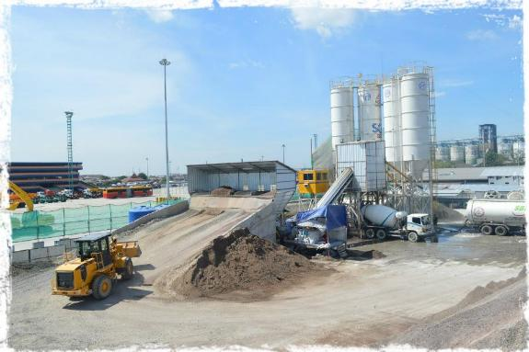
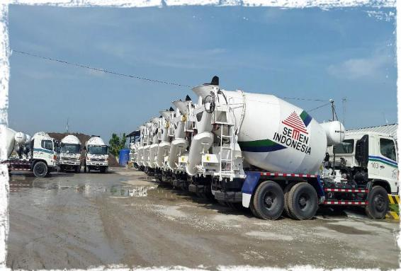
Batching Plant
READY MIXED CONCRETE
Beton Siap Pakai

Slide 4
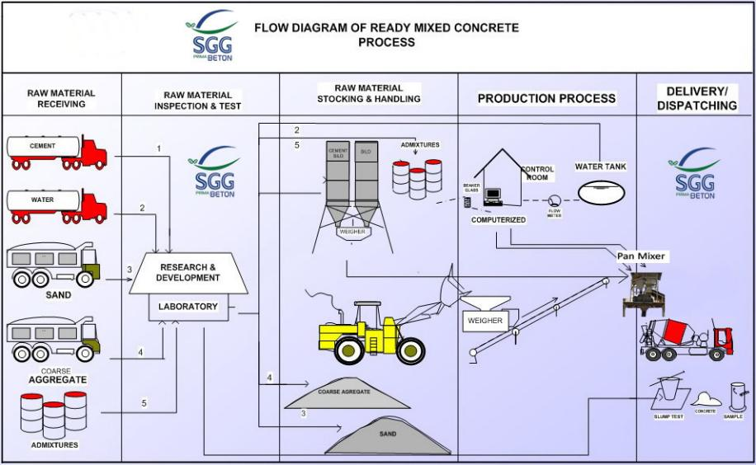



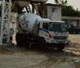


Slide 5
TABEL MUTU BETON
SATUAN | GRADE MUTU BETON
KG / CM2 | B0 | K100 | K125 | K150 | K175 | K200 | K225 | K250 | K275 | K300 | K350 | K400 | K425 | K450 | K500 | K600 | K625 | FS 45
Mpa |  | FC 8 | FC 10 | FC 12 | FC 15 | FC 16 | FC 18 | FC 20 | FC 22 | FC 25 | FC 30 | FC 33 | FC 35 | FC 37 | FC 41 | FC 49 | FC 50
KG / CM2 |  |  | E |  | D |  |  | C1-2 |  |  | B1-2 |  | A2 |  | A1 |  | AA | P
Note :
* Mutu Beton dengan kode “K” adalah kuat tekan karakteristik dengan benda uji berbentuk kubus 15x15x15 cm
* Mutu Beton dengan kode “FC” adalah kuat tekan dengan benda uji berbentuk silinder Φ 15 dan T=30 cm
* Mutu Beton dengan kode abjad adalah pendekatan mutu beton untuk pekerjaan Jalan Raya.
* Pendekatan Mutu Beton FC ke K = ( nilai FC x 10 ) / 0,83

Slide 6
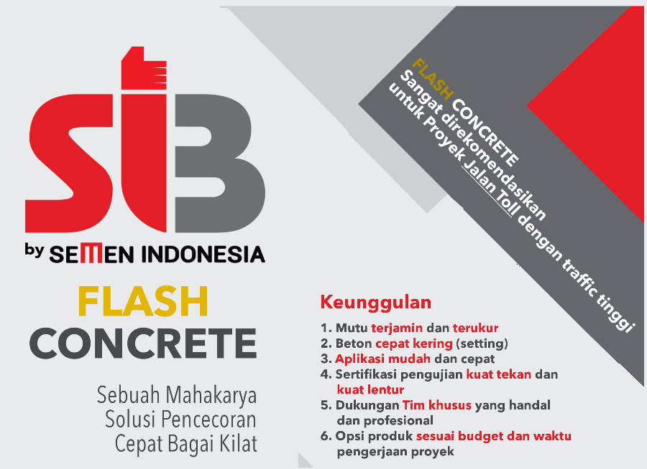
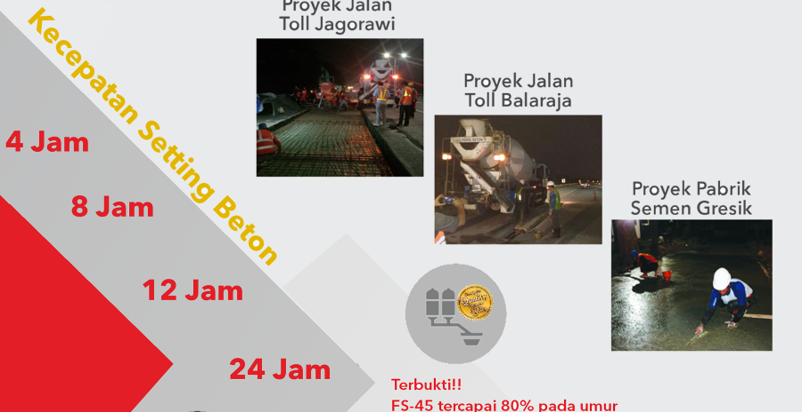
SIB Special Product

Slide 7


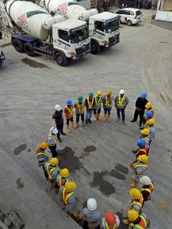
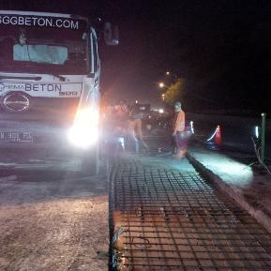
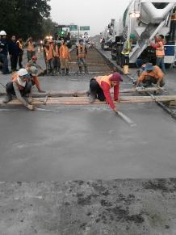
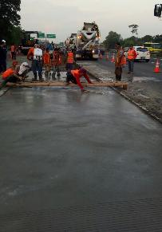
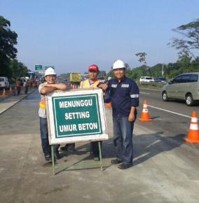
PILOT PROJECT AT JALAN TOL JAGORAWI AGUSTUS 2016
FS – 45 Kuat Tekan100 % tercapai setelah 8jam

Slide 8
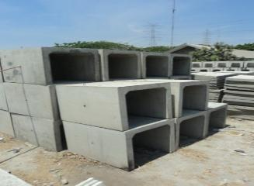
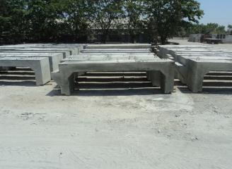
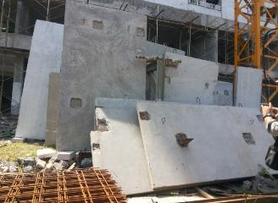
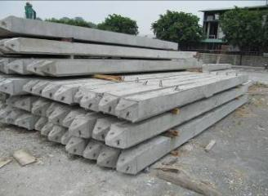
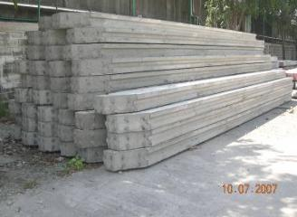
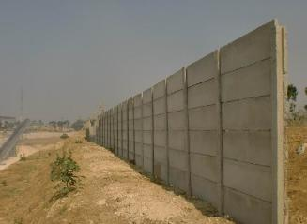
PRODUK BETON PRACETAK

Slide 9

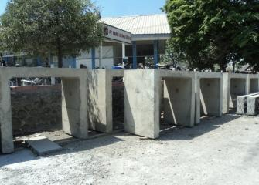
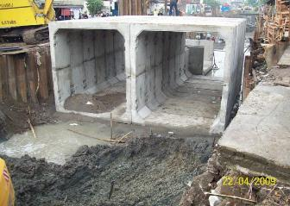
SALURAN PRECAST

Slide 10
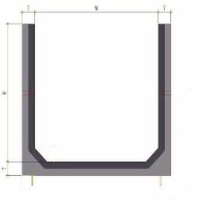
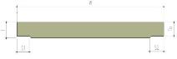
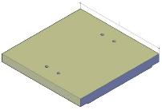
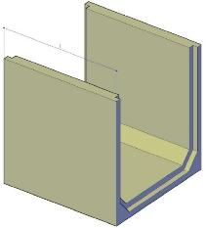
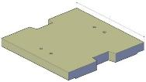
U - DICTH
TIPE | DIMENSI (mm) |  |  |  | BERAT
 | W | H | T | L | kg
U 30X30X120 | 300 | 300 | 50/70 | 1200 | 144/210
U 30X40X120 | 300 | 400 | 50/70 | 1200 | 146/230
U 40X40X120 | 400 | 400 | 50/70 | 1200 | 187/270
U 50X50X120 | 500 | 500 | 70/100 | 1200 | 331/490
U 50X60X120 | 500 | 600 | 70/100 | 1200 | 335/510
U 60X60X120 | 600 | 600 | 70/100 | 1200 | 391/576
U 70X70X120 | 700 | 700 | 100/120 | 1200 | 662/809
U 70X80X120 | 700 | 800 | 100/120 | 1200 | 682/820
U 80X80X120 | 800 | 800 | 100/120 | 1200 | 749/912
U 100X100X120 | 1000 | 1000 | 100/120 | 1200 | 922/1120
U 100X120X120 | 1000 | 1200 | 100/120 | 1200 | 942/1150
U 120X120X120 | 1200 | 1200 | 100/120 | 1200 | 1094/1327
U 150X150X120 | 1500 | 1500 | 150/200 | 1200 | 2074/2822
T
W
T
W
T
Ta
S1
S2
Cutting Steel Bar
H
L
T
L
Mixer truck
L
TIPE | DIMENSI (mm) |  |  |  |  |  | BERAT
 | W | Ta | T | S1 | S2 | L | Kg
CU 30 | 320 | 45 | 60 | 40 | 55 | 1200 | 29
CU 40 | 520 | 65 | 80 | 60 | 75 | 1200 | 68
CU 50 | 620 | 85 | 100 | 80 | 95 | 1200 | 107
CU 60 | 760 | 85 | 100 | 80 | 95 | 1200 | 246
CU 70 | 870 | 85 | 100 | 85 | 100 | 1200 | 285
CU 80 | 980 | 85 | 100 | 90 | 105 | 1200 | 317
CU100 | 1200 | 105 | 120 | 100 | 115 | 1200 | 466
CU 120 | 1440 | 105 | 120 | 120 | 135 | 1200 | 559
CU 150 | 1800 | 105 | 120 | 120 | 165 | 1200 | 598
Keterangan :
Mutu Beton Karakteristik minimum K-350
Mutu Baja Tulangan U-24, U-40 dan U-50 (JIS A5305 ; JIS 5345)
Notes:
10

Slide 11

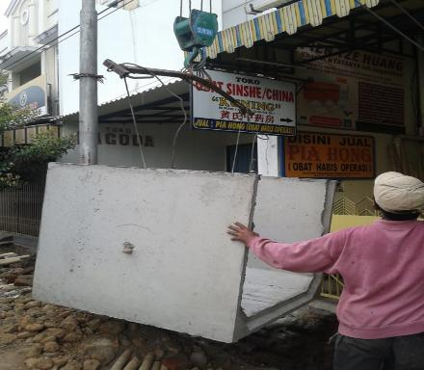
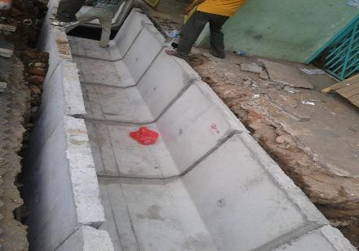

Slide 12
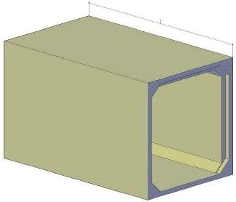
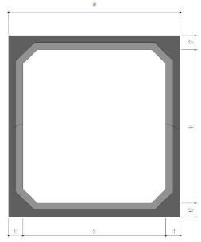
BOX CULVERT
Cutting Steel Bar
TIPE | DIMENSI (mm) |  |  |  |  |  | BERAT
 | S | H | t1 | t2 | W | L | kg
BC 800 | 800 | 800 | 110 | 110 | 1020 | 1200 | 1397
BC 1000 | 1000 | 1000 | 125 | 125 | 1250 | 1200 | 1970
BC 1200 | 1200 | 1200 | 150 | 150 | 1500 | 1200 | 2685
BC 1500 | 1500 | 1500 | 180 | 180 | 1860 | 1200 | 4056
BC 1600 | 1600 | 1600 | 195 | 195 | 1990 | 1200 | 4771
BC 2000 | 2000 | 2000 | 255 | 255 | 2510 | 1200 | 7631
BC 2500 | 2500 | 2500 | 330 | 330 | 3160 | 1200 | 11206
BC 3000 | 3000 | 3000 | 405 | 405 | 3810 | 1200 | 11921
BC 3500 | 3500 | 3500 | 480 | 480 | 4460 | 1200 | 15496
BC 4000 | 4000 | 4000 | 555 | 555 | 5110 | 1200 | 19071
BC 4500 | 4500 | 4500 | 630 | 630 | 5760 | 1200 | 22646
W
Mixer truck
t2
H
Keterangan :
Mutu Beton Karakteristik minimum K-350
Mutu Baja Tulangan U-24, U-40 dan U-50 (JIS A5305 ; JIS 5345)
t2
t1
S
t1
Notes:
12

Slide 13
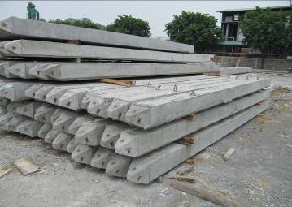
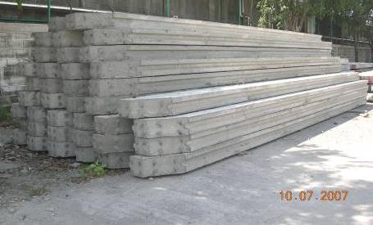
TIANG PANCANG & SHEET PILE

Slide 14
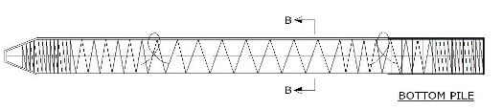
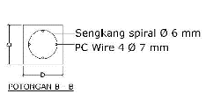
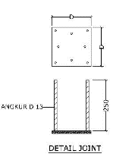
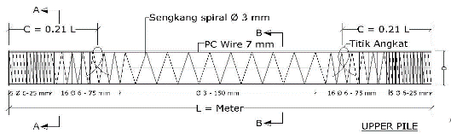
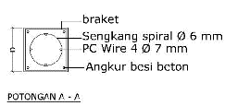
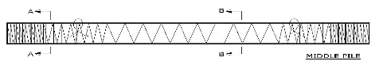
MINI PILE
Cutting Steel Bar
SPECIFICATION OF MATERIAL
Mixer truck
ITEM | REFERENCE | DESCRIPTION | SPECIFICATION
Aggregate | ASTM C33 – 1999 NI 2 PBI – 1971 | Standart Specification for Concrete Aggregates Indonesian Concrete Cod
Cement | SNI 15 – 2049 - 2004 | Portland Cement | Standard Product type I Special order : type II or V
Admixture | ASTM C494 – 1985 | Standart Specification for Chemical Admixture for Concrete | Type F : Water reducing admixtures
Concrete | SNI 03 – 2847 – 2002 | Indonesian Concrete Code | Compressive Strength at : 28 days : 500 kgf/cm2 (cube)
PC Wire | JIS G 3536 – 1999 | Uncoated Stress – Relieved Stell Wire And Strand for Prestressed Concrete | SWPD 1
Steel Bar | SNI 07-2052-2002 | Deformed Steel Bars for anchor joint plate | BJTP 24
Joint Plate | JIS G 3101 – 2004 | Rolled Steel for General Structure | SS - 400
Welding | ANSI / AWS D1.1 – 1990 | Structural Welding Code Steel | AWS A S. 1 / E 6013 NIKKO STEEL RB 26 / RD 260, LION 26 Or equivalent
Notes:
14

Slide 15
SQUARE PILE
SPECIFICATION OF MATERIAL
ITEM | REFERENCE | DESCRIPTION | SPECIFICATION
Aggregate | ASTM C33 – 1999 NI 2 PBI – 1971 | Standart Specification for Concrete Aggregates Indonesian Concrete Code
Cement | SNI 15 – 2049 - 2004 | Portland Cement | Standard Product type I Special order : type II or V
Admixture | ASTM C494 – 1985 | Standart Specification for Chemical Admixture for Concrete | Type F : Water reducing admixtures
Concrete | SNI 03 – 2847 – 2002 | Indonesian Concrete Code | Compressive Strength at : 28 days : 500 kgf/cm2 (cube)
PC Wire | JIS G 3536 – 1999 | Uncoated Stress – Relieved Stell Wire And Strand for Prestressed Concrete | SWPD 1
Steel Bar | SNI 07-2052-2002 | Deformed Steel Bars for anchor joint plate | BJTP 24
Joint Plate | JIS G 3101 – 2004 | Rolled Steel for General Structure | SS - 400
Welding | ANSI / AWS D1.1 – 1990 | Structural Welding Code Steel | AWS A S. 1 / E 6013 NIKKO STEEL RB 26 / RD 260, LION 26 Or equivalent

Slide 16
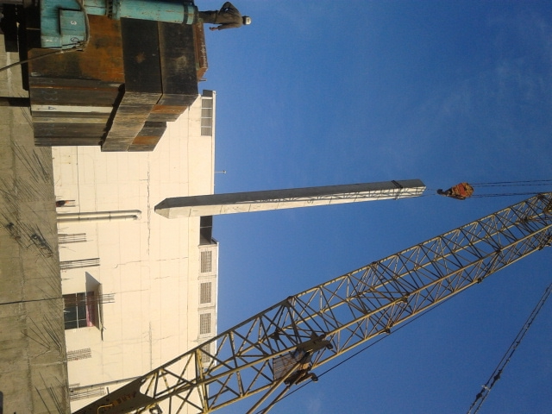
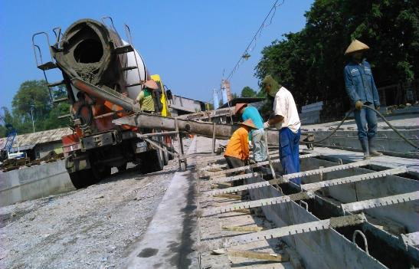
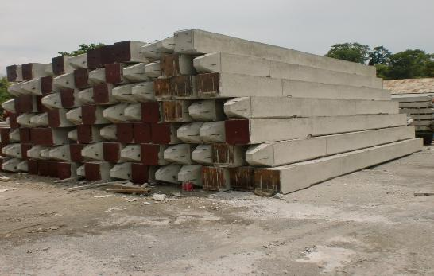
Cutting Steel Bar
Mixer truck
Notes:
16

Slide 17
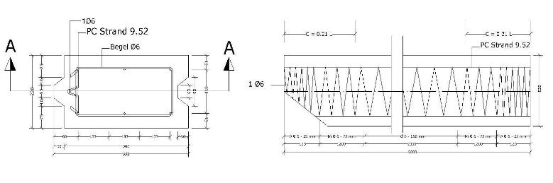
SHEET PILE
SPECIFICATION OF MATERIAL
ITEM | REFERENCE | DESCRIPTION | SPECIFICATION
Aggregate | ASTM C33 – 1999 NI 2 PBI – 1971 | Standart Specification for Concrete Aggregates Indonesian Concrete Code
Cement | SNI 15 – 2049 - 2004 | Portland Cement | Standard Product type I Special order : type II or V
Admixture | ASTM C494 – 1985 | Standart Specification for Chemical Admixture for Concrete | Type F : Water reducing admixtures
Concrete | SNI 03 – 2847 – 2002 | Indonesian Concrete Code | Compressive Strength at : 28 days : 500 kgf/cm2 (cube)
PC Wire | JIS G 3536 – 1999 | Uncoated Stress – Relieved Stell Wire And Strand for Prestressed Concrete | SWPD 1
Steel Bar | SNI 07-2052-2002 | Deformed Steel Bars for anchor joint plate | BJTP 24
Joint Plate | JIS G 3101 – 2004 | Rolled Steel for General Structure | SS - 400
Welding | ANSI / AWS D1.1 – 1990 | Structural Welding Code Steel | AWS A S. 1 / E 6013 NIKKO STEEL RB 26 / RD 260, LION 26 Or equivalent

Slide 18
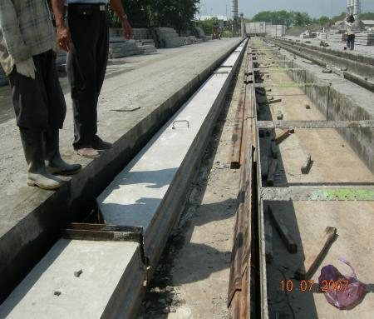
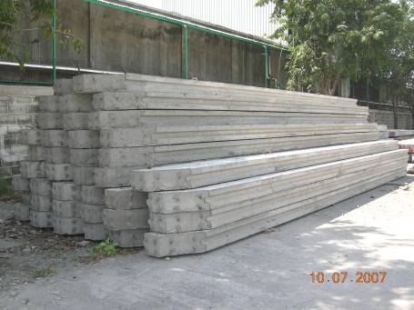
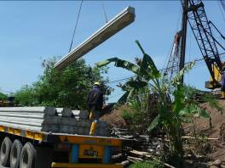

Slide 19
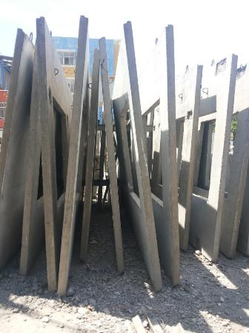
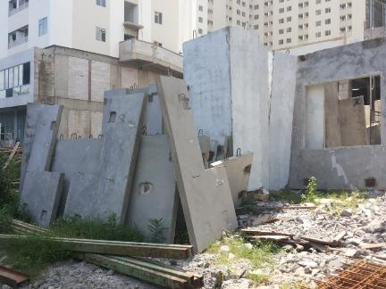
DINDING PRECAST

Slide 20
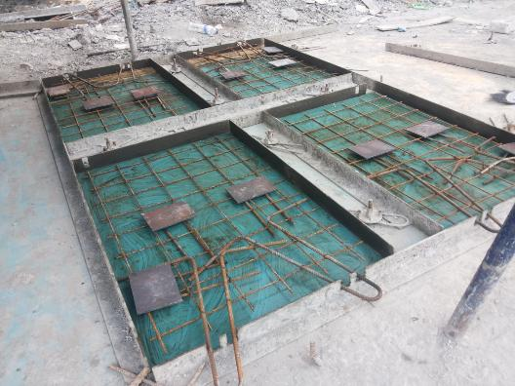
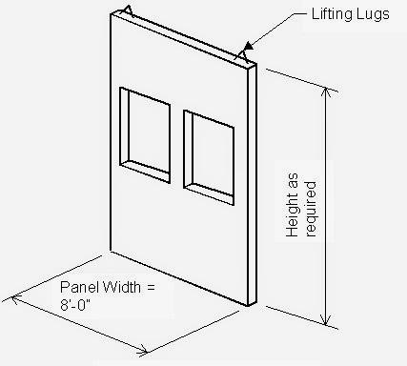
DINDING PRECAST
Keterangan :
Mutu Beton Karakteristik minimum K-350
Mutu Baja Tulangan U-24, U-40 dan U-50 (JIS A5305 ; JIS 5345)

Slide 21
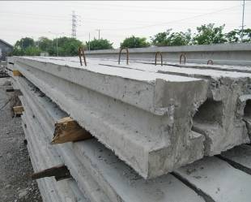
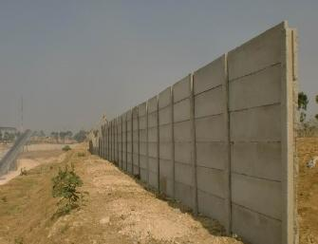
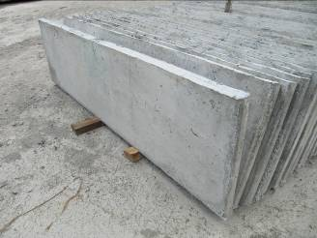
PAGAR PRECAST

Slide 22

PAGAR PRECAST
Keterangan :
Mutu Beton Karakteristik minimum K-225
Mutu Baja Tulangan U-24, U-40 dan U-50 (JIS A5305 ; JIS 5345)

Slide 23





Precast kusus sesuai pesanan
Tetra pot
Clump Weight
Under water sill
Sleeper ( Bantalan Kereta Api
Girder

Slide 24
CONCRETE MASONRY
Produk Masonry
ROOF TILE
Genteng Beton
TYPE GENTENG | DIMENSI |  |  | JARAK RENG | JUMLAH | BERAT
 | ( CM ) |  |  | ( CM ) | TIAP | PER
 | P | L | P efektif | P' | M2 | EA
ALABAMA | 42 | 33 | 32 | 35 | 9,5 | 3,2
NUSANTARA | 42 | 33 | 32 | 35 | 9,5 | 3,2
ROYAL | 36 | 30 | 29 | 28 | 12,5 | 3
FLAT | 42 | 33 | 32 | 26 | 10 | 5
ALABAMA
ROYAL
NUSANTARA
FLAT

Slide 25



Slide 26


Slide 27


Info Produk Baru Beton Masonry
Paving
Paving dapat digunakan untuk Ruang Terbuka Hijau (RTH), Lahan Parkir,dll. Seperti yang sudah diterapkan di Candi Borobudur, Desa Wisata di Bali,Universitas Internasional Semen Indonesia
Buis Beton
Buis Beton baik untuk Sumur Resapan

Slide 28

QUARRY INDUSTRY FOR CONCRETE
Industri Pertambangan Bahan Baku Beton
Produk yang dihasilkan :
Abu Batu
Batu Pecah 05 – 10 mm
Batu pecah 10 – 20 mm
Batu Pecah 20 – 30 mm
Base Course A
Base Course B

Slide 29




Base Course terdiri dari 2 jenis yaitu :
1. Base Course Kelas A : pecahan batu 70% bercampur abu batu 30%
2. Base Course Kelas B : pecahan batu 50% bercampur abu batu 50%

Slide 30


CONSTRUCTION JOBS & RENT SERVICE
Jasa Konstruksi dan Jasa Sewa
CAR MIX
Kapasitas Molen Car Mix = 3 m3

Slide 31
CONCRETE PUMP
Pompa Beton
JENIS - JENIS POMPA BETON
1. pompa standar/ concrete pump standar: jenis pekerjaan peruntukan banguan-bangunan rendah seperti Rumah tinggal, ruko, mall dan lain-lain yang ketinggian bangunannya di bawah 20 meter dan pemakaian pipa beton di bawah 60 meter concrete pump yang digunakan adalah concrete pump yang bar betonnya atau concrete presurenya antara 4 mpa atau 40 bar s/d 7 mpa atau 70 bar.
2. pompa longboom/ concrete pump longboom: jenis pekerjaan peruntukan untuk bangunan-bangunan tinggi seperti Perkantoran ruko lantai 5 s/d 7 lantai, yang ketinggian bangunanya diatas 20 meter, concrete pump yang digunakan adalah concrete pump yang bar betonnya atau concrete presurenya antara 8 mpa atau 80 bar s/d 40 mpa atau 400 bar, peruntukan concrete pump yang digunakan tergantung dari seberapa tinggi bangunan gedung tersebut.
3. pompa kodok/ forteble : jenis pekerjaan untuk bangunan-bangunan seperti proyek Dam/bendungan, subway, pelabuhan, jety, pondasi PLN, pondasi menara telephone dan gang/ jalan sempit yang tidak bisa dilalaui mobil pribadi yang jangkauan horizontalnya / mendatar dari 120 meter samapai 170 meter
4. pompa mini/ kecil / concrete pump mini : concrete pump dari jepang yaitu Truck mini Concrete Pump alat tersebut peruntukannya untuk bangunan-bangunan yang jalannya sempit dan ada portal yang hanya bisa dilalau mobil cold desel alat tersebut cocok untuk retail artinya untuk bangunan rumah tinggal ketinggian 1 s/d 2 lantai tetapi areanya terdapat di gang.

Slide 32



Slide 33




PILE DRIVER
Alat Pemasang Tiang Pancang
REGO-REGO
HYDRAULICK DIESEL
DIESEL HAMMER
INJECTION HAMMER

Slide 34

Thank you
SIDOARJO HEAD OFFICE
The Royal Business Park Blok F.02-F.03
Jl. H. Anwar Hamzah Tambak Oso, Waru - Sidoarjo
Telephone : (031) 99 841 300 Fax (031) 99 841 308

